Slide 1
学习永远在路上
游友锋

Slide 2
目录
directory
工作岗位
学习规划
技能要求
工作岗位
学习规划
技能要求
工作岗位
学习规划
技能要求
入门小白
小试牛刀
骨灰玩家
工作岗位
学习规划
技能要求
官网课程
如何学习
学习方法
个人心得
最强王者
归纳总结
推荐

Slide 3
第一部分：入门小白
工作岗位
学习规划
技能要求

Slide 4
电工入门
职业工种
工作岗位
技能要求
农村电工
建筑、水电工
设备检修电工
水电安装电工
维修电工学徒
中专院校电工学生
1、熟悉低压元器件的工作原理及基本接线。
2、会使用电工工具、仪表的使用。
3、可以简单识图

Slide 5
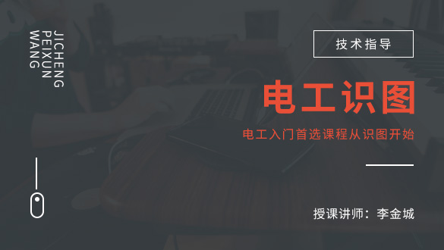
课程学习
识图是电工从业的基石
实操更有获得感，飞速成长
听说电工仪表不会，老司机带你
理论水平决定职业生涯能达到什么高度，技术能力决定职业生涯的长度。

Slide 6
第二部分：小试牛刀
工作岗位
学习规划
技能要求

Slide 7
初级电工
N0.4
1、星三角降压启动原理分析。
2、星三角降压启动原理图接线。
1、三相异步电机的结构原理。
2、顺序启动逆序停止控制电路。
NO.3
NO.2
1、电力拖动原理图分析。
2、正反转电路接线。
1、低压元器件选型。
2、电缆载流量估算。
3、点动、自锁电路。
NO.1

Slide 8
课程学习
《低压电器及控制技术》 黄杰
http://course.jcpeixun.com/4085/
《维修电工技能与应用》 罗岳彬
http://course.jcpeixun.com/6413/
《电工识图》 李金城
http://course.jcpeixun.com/5902/
《电器元器件选型与应用大全》杨鹏涛
http://course.jcpeixun.com/6746/

Slide 9
第三部分：骨灰玩家
工作岗位
学习规划
技能要求

Slide 10
学习规划
STEP 1
STEP 2
STEP 3
STEP 4
车床电路分析
传感器应用
变频器的了解
学会排除故障
对复杂的车床电路原理梳理，并且能分析相关前后逻辑动作工作原理。
要求能掌握传感器的选型、接线、分类。
要求能够对变频器进行接线、参数设置、手册读懂、简单的故障排除。
走过了前面的三个过程，就要学会结合原理图快速、准确的排除故障。

Slide 11
课程学习
这个阶段就要对工业传感器要有所了解，如何分类、接线等。
接地气，纯实操课程
通俗易懂，无论哪个阶段，都可学习。
深入浅出带你学习变频器主电路结构、接线、简单的故障排除。

Slide 12
第四部分：最强王者
工作岗位
学习规划
技能要求

Slide 14
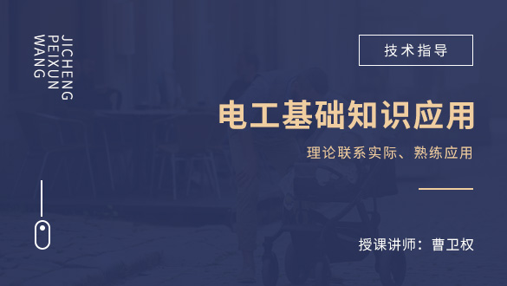
深入浅出，通俗易懂
http://course.jcpeixun.com/3/
欲练神功，必修内功
http://course.jcpeixun.com/1773/
案例讲解，风趣幽默
http://course.jcpeixun.com/1512/

Slide 15
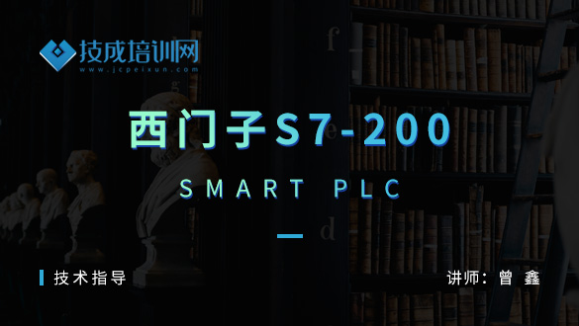
逻辑清晰、内容实用
http://course.jcpeixun.com/1774/
技成最受欢迎的老师，没有之一
http://course.jcpeixun.com/1507/
学识渊博、权威代表
http://course.jcpeixun.com/2147/

Slide 16
归纳总结
Generalizations
入门小白
小试牛刀
骨灰玩家
最强王者
《电工识图》李金城
《老司机带你玩转电工仪表》游友锋
《维修电工技能与应用》罗岳彬
《电工识图》李金城
《低压电器及控制技术》黄杰
《维修电工技能与应用》罗岳彬
《低压元器件选型与应用大全》杨鹏涛
《电工识图》李金城
《工业传感器应用》叶辉
《变频器功能应用入门到精通》李金城
《深入浅出电工技术》游友锋
《电机与变压器》吴冰
《电工基础知识应用》曹卫权
《变频器功能与应用》李金城
《S7-200入门到精通》梁智斌
《三菱FX PLC编程与应用入门》李金城
《西门子200smart编程与应用》曾鑫

Slide 17
多样化上课
Diversity class
在线直播随时学
官网优质精品课程
工控资料、软件任意下
班级制学习、氛围好
课后试题，温故知新

Slide 18
何为学习
What is a learning
有效的课前预习再加上老师课上讲解，可做到温故而知新。结合课后作业、任务加强巩固，真正的事半功陪；
学习从来都是一件枯燥的事情，因此需要坚持不懈、持之以恒。
功在课前
利在课上

Slide 19
谢谢观看
游友锋
2019/5/15

